Slide 1
Дидактическая игра
«Сказочное путешествие»

Slide 3
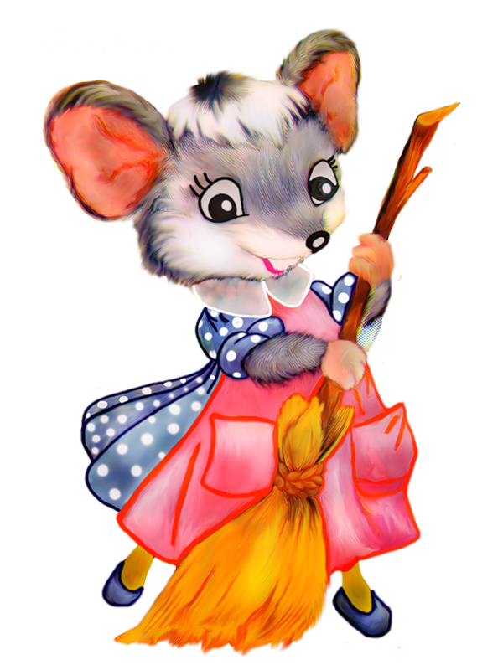

Slide 4
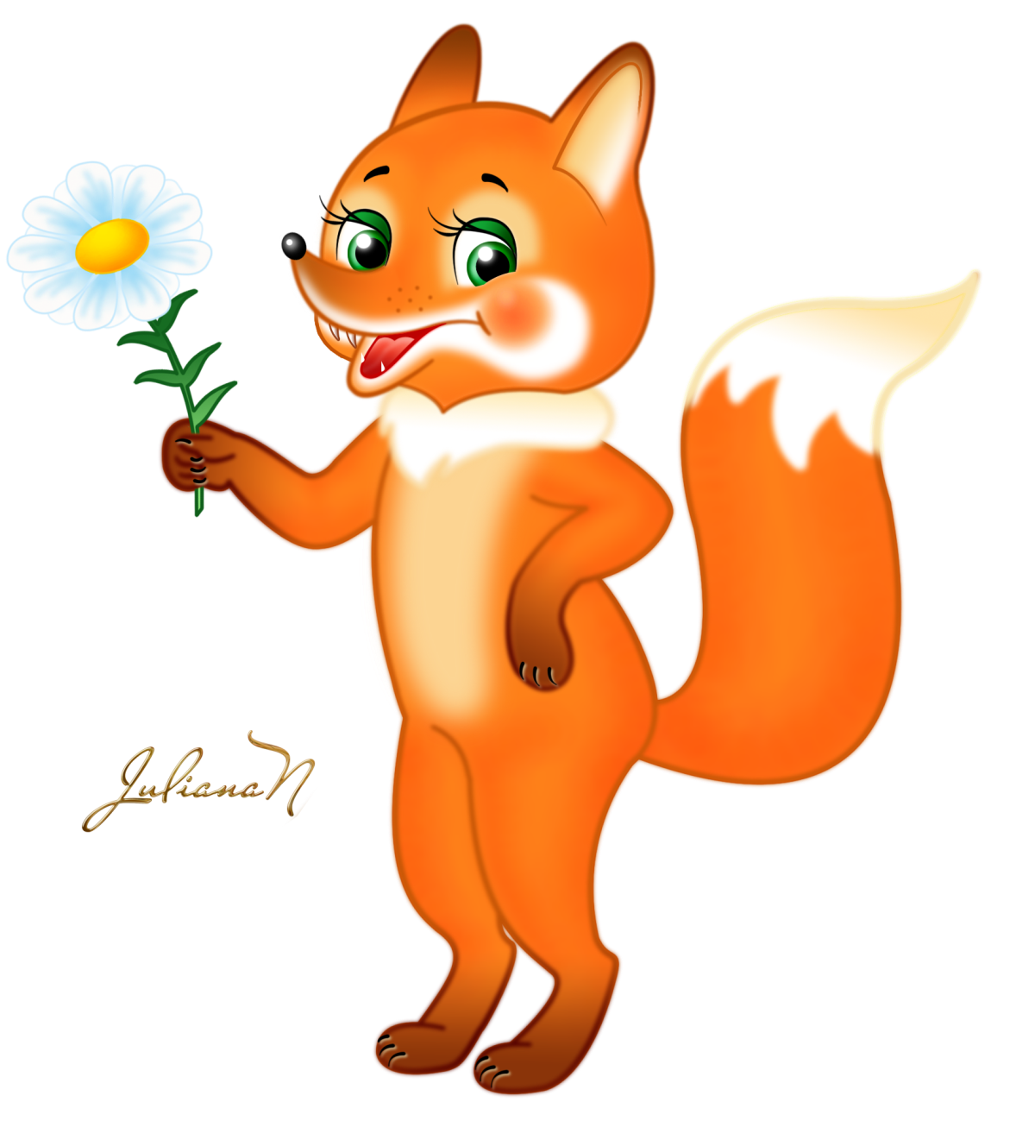

Slide 5
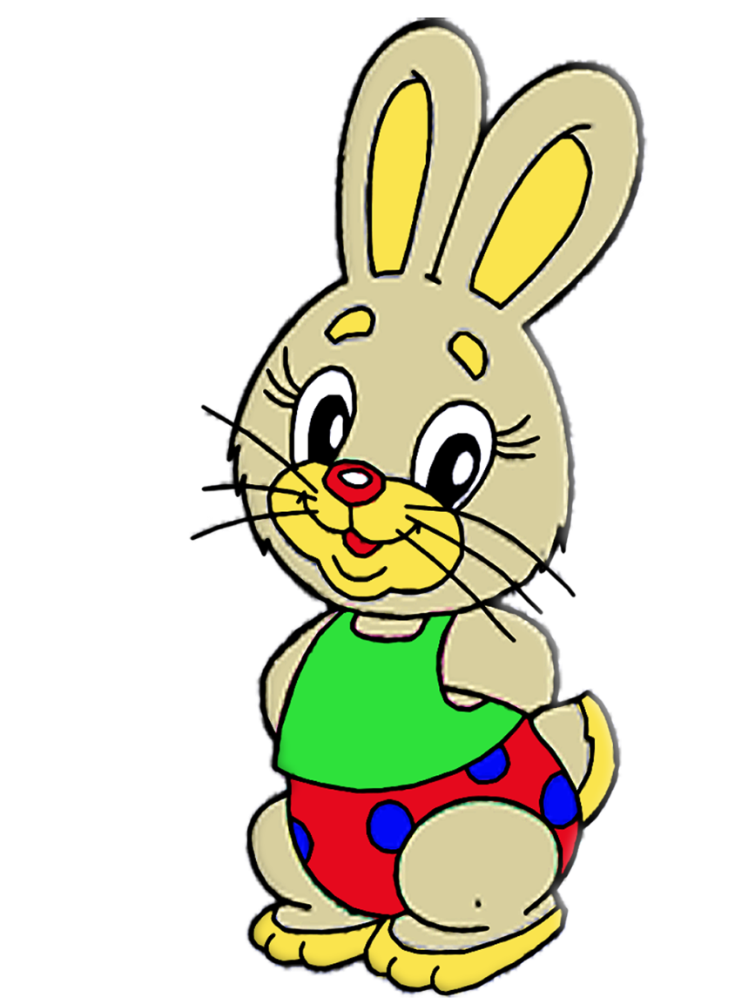

Slide 7
До новых встреч!

